Slide 1
Het gebed
Aanbidding

Slide 2

Opening
Zingen
Psalm 30 vers 1 / 105 vers 1
Bidden
Bijbellezen
Johannes 17: 1-13
Notes:
Bij de Psalm kan een keuze worden gemaakt.

Slide 3

Bijbelstudie
Bespreek de vragen bij het Bijbelgedeelte op bladzijde 64.

Slide 4
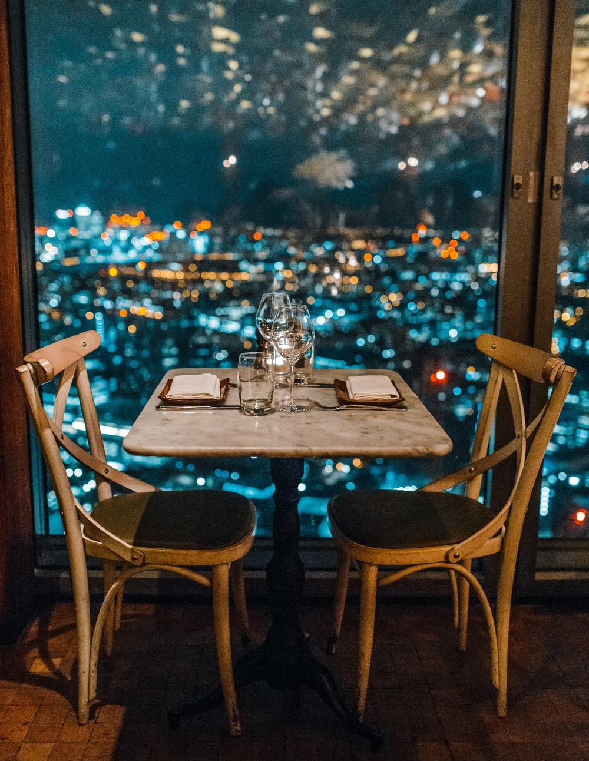
Binnenkomer
Bespreek de binnenkomer op bladzijde 65.
Notes:
Laat een catechisant de binnenkomer op pagina 5 voorlezen.

Slide 5
Doelen
Ik weet wat er met de werken, deugden en eigenschappen van God bedoeld wordt.
Ik besef dat het kennen en eren van God in gebed en leven voorop dient te gaan.
Ik kan mijn gebeden en leven richten op de aanbidding van God.

Slide 6

God kennen
Lees het stukje op bladzijde 66.
[vraag]
Notes:
Afbeelding: Keizer Constantein en de bisschoppen van het Concilie van Nicea

Slide 7
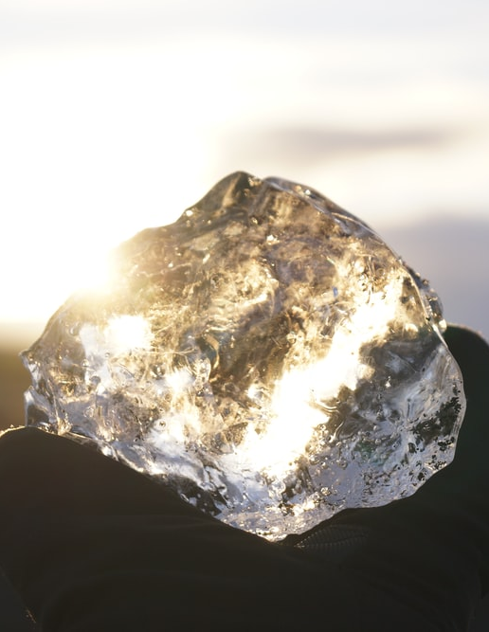
Werken, deugden en eigenschappen
Lees het stukje op bladzijde 66.
[vraag]
Notes:
Afbeelding: Keizer Constantein en de bisschoppen van het Concilie van Nicea

Slide 8
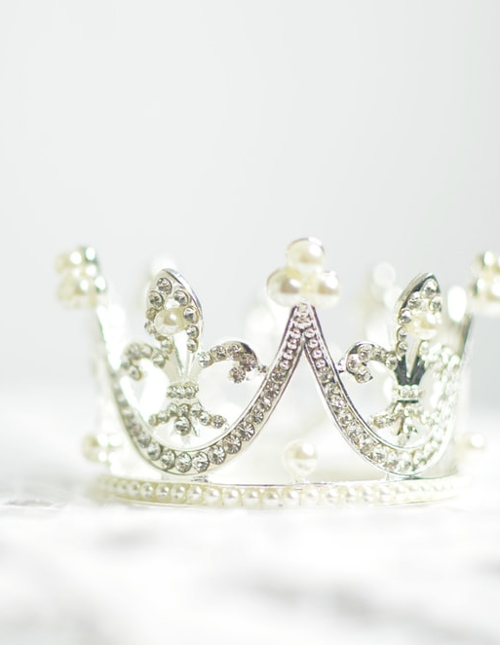
God eren
Lees het stukje op bladzijde 66.
[vraag]
Notes:
Afbeelding: Keizer Constantein en de bisschoppen van het Concilie van Nicea

Slide 9
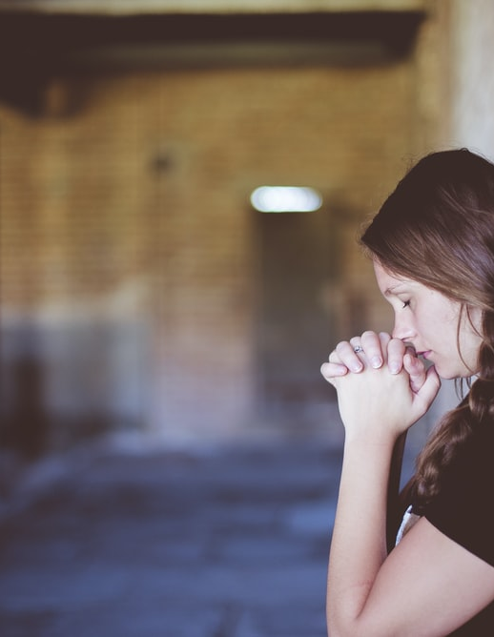
Gebed
Lees het stukje op bladzijde 66.
[vraag]
Notes:
Afbeelding: Keizer Constantein en de bisschoppen van het Concilie van Nicea

Slide 10
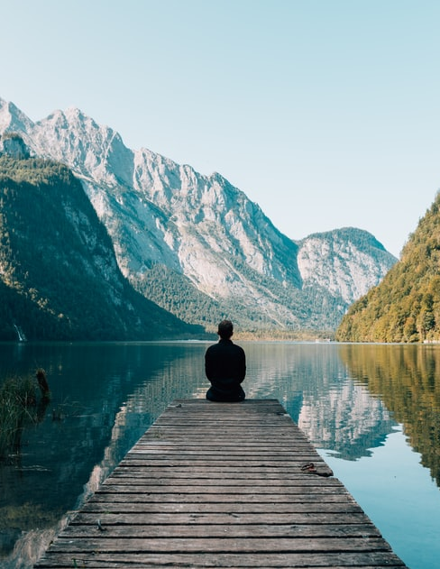
Leven
Lees het stukje op bladzijde 66.
[vraag]
Notes:
Afbeelding: Keizer Constantein en de bisschoppen van het Concilie van Nicea

Slide 11
Verwerkingsvragen
Bespreek de verwerkingsvragen op bladzijde 68.

Slide 12
Samenvatting
Om God te kunnen eren, is het belangrijk dat je Hem ook kent.
Iemand eren is iemand een hogere plaats geven.
Wanneer je God eert, geef je Hem de hoogste plaats.
Je gebed en leven moeten gericht zijn op het eren van God.

Slide 13

Huiswerk volgende keer

